Slide 1
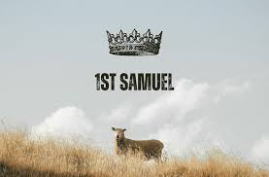
15a Clase Cap 24-26

Slide 2
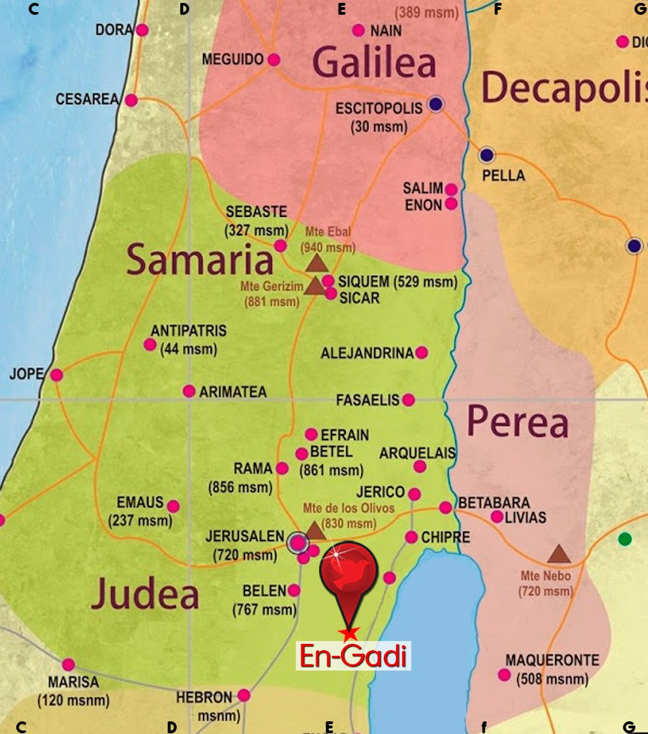
Samuel 24:1-3
24 Cuando Saúl volvió de perseguir a los filisteos, le dieron aviso, diciendo: He aquí David está en el desierto de En-gadi. ² Y tomando Saúl tres mil hombres escogidos de todo Israel, fue en busca de David y de sus hombres, por las cumbres de los peñascos de las cabras monteses. ³ Y cuando llegó a un redil de ovejas en el camino, donde había una cueva, entró Saúl en ella para cubrir sus pies; y David y sus hombres estaban sentados en los rincones de la cueva.

Slide 3
1 Samuel 24:3
³ Y cuando llegó a un redil de ovejas en el camino, donde había una cueva, entró Saúl en ella para cubrir sus pies; y David y sus hombres estaban sentados en los rincones de la cueva.
1 Samuel 24:3
LBLA
³ Llegó a unos rediles de ovejas en el camino, donde había una cueva, y Saúl entró en ella para hacer sus necesidades^{[a]}. Y David y sus hombres estaban sentados en los rincones de la cueva.

Slide 4
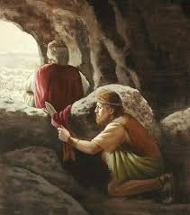
1 Samuel 24:3-5
³ Y cuando llegó a un redil de ovejas en el camino, donde había una cueva, entró Saúl en ella para cubrir sus pies; y David y sus hombres estaban sentados en los rincones de la cueva. ⁴ Entonces los hombres de David le dijeron: He aquí el día de que te dijo Jehová: He aquí que entrego a tu enemigo en tu mano, y harás con él como te pareciere. Y se levantó David, y calladamente cortó la orilla del manto de Saúl. ⁵ Después de esto se turbó el corazón de David, porque había cortado la orilla del manto de Saúl. ( la conciencia le remordía LBLA )
1 SAMUEL 15:27-28
Pero porque estaba turbado?

Slide 5
Una razón que presentan algunos textos es que David se arrepiente pensando que a El no le gustaría que le pasara algo similar siendo Rey….no parece ser la razón.
Otros recuerdan el pasaje del cap. 15:27s, cuando Saúl rasga el manto de Samuel, quien le dice que así es quitado su reino, hablando de Saúl.
Pero el mismo texto da una buena explicación….

Slide 6
1 Samuel 24:5-7
⁵ Después de esto se turbó el corazón de David, porque había cortado la orilla del manto de Saúl. ⁶ Y dijo a sus hombres: Jehová me guarde de hacer tal cosa contra mi señor, el ungido de Jehová, que yo extienda mi mano contra él; porque es el ungido de Jehová. ⁷ Así reprimió David a sus hombres con palabras, y no les permitió que se levantasen contra Saúl. Y Saúl, saliendo de la cueva, siguió su camino.
Veamos que dice 1 Samuel 26:10-11

Slide 7
1 Samuel 26:10-11
¹⁰ Dijo además David: Vive Jehová, que si Jehová no lo hiriere, o su día llegue para que muera, o descendiendo en batalla perezca, ¹¹ guárdeme Jehová de extender mi mano contra el ungido de Jehová. Pero toma ahora la lanza que está a su cabecera, y la vasija de agua, y vámonos.
Si Jehová lo ungió, aunque lo haya desechado, será Jehová quien determine el fin de Saúl. Esto habla del temor a Jehová por parte de David.

Slide 8
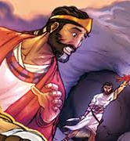
1 Samuel 24:8-13
⁸ También David se levantó después, y saliendo de la cueva dio voces detrás de Saúl, diciendo: ¡Mi señor el rey! Y cuando Saúl miró hacia atrás, David inclinó su rostro a tierra, e hizo reverencia. ⁹ Y dijo David a Saúl: ¿Por qué oyes las palabras de los que dicen: Mira que David procura tu mal? ¹⁰ He aquí han visto hoy tus ojos cómo Jehová te ha puesto hoy en mis manos en la cueva; y me dijeron que te matase, pero te perdoné, porque dije: No extenderé mi mano contra mi señor, porque es el ungido de Jehová. ¹¹ Y mira, padre mío, mira la orilla de tu manto en mi mano; porque yo corté la orilla de tu manto, y no te maté. Conoce, pues, y ve que no hay mal ni traición en mi mano, ni he pecado contra ti; sin embargo, tú andas a caza de mi vida para quitármela. ¹² Juzgue Jehová entre tú y yo, y véngueme de ti Jehová; pero mi mano no será contra ti. ¹³ Como dice el proverbio de los antiguos: De los impíos saldrá la impiedad; así que mi mano no será contra ti.

Slide 9
1 Samuel 24:16-22
¹⁶ Y aconteció que cuando David acabó de decir estas palabras a Saúl, Saúl dijo: ¿No es esta la voz tuya, hijo mío David? Y alzó Saúl su voz y lloró, ¹⁷ y dijo a David: Más justo eres tú que yo, que me has pagado con bien, habiéndote yo pagado con mal. ¹⁸ Tú has mostrado hoy que has hecho conmigo bien; pues no me has dado muerte, habiéndome entregado Jehová en tu mano. ¹⁹ Porque ¿quién hallará a su enemigo, y lo dejará ir sano y salvo? Jehová te pague con bien por lo que en este día has hecho conmigo. ²⁰ Y ahora, como yo entiendo que tú has de reinar, y que el reino de Israel ha de ser en tu mano firme y estable, ²¹ júrame, pues, ahora por Jehová, que no destruirás mi descendencia después de mí, ni borrarás mi nombre de la casa de mi padre. ²² Entonces David juró a Saúl. Y se fue Saúl a su casa, y David y sus hombres subieron al lugar fuerte.

Slide 10
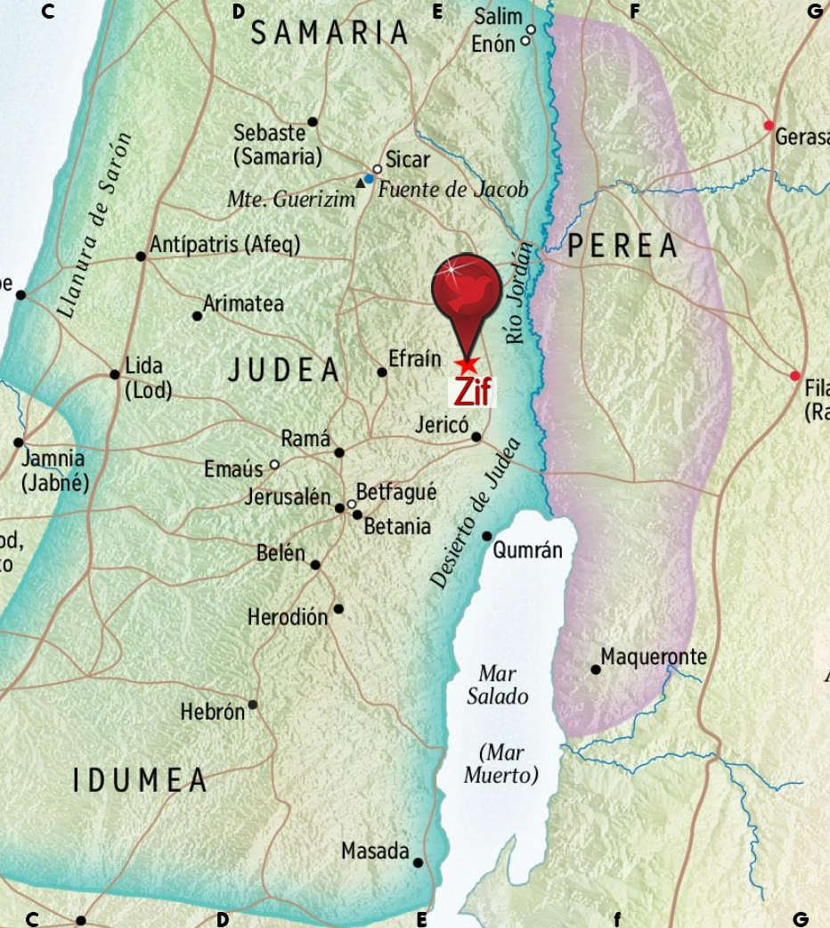
1 Samuel 26:1-4
26 Vinieron los zifeos a Saúl en Gabaa, diciendo: ¿No está David escondido en el collado de Haquila, al oriente del desierto? ² Saúl entonces se levantó y descendió al desierto de Zif, llevando consigo tres mil hombres escogidos de Israel, para buscar a David en el desierto de Zif. ³ Y acampó Saúl en el collado de Haquila, que está al oriente del desierto, junto al camino. Y estaba David en el desierto, y entendió que Saúl le seguía en el desierto. ⁴ David, por tanto, envió espías, y supo con certeza que Saúl había venido.

Slide 11
1 Samuel 26:5-7
⁵ Y se levantó David, y vino al sitio donde Saúl había acampado; y miró David el lugar donde dormían Saúl y Abner ( 14:50 )hijo de Ner, general de su ejército. Y estaba Saúl durmiendo en el campamento, y el pueblo estaba acampado en derredor de él.
⁶ Entonces David dijo a Ahimelec heteo y a Abisai hijo de Sarvia, hermano de Joab: ¿Quién descenderá conmigo a Saúl en el campamento? Y dijo Abisai: Yo descenderé contigo. ⁷ David, pues, y Abisai fueron de noche al ejército; y he aquí que Saúl estaba tendido durmiendo en el campamento, y su lanza clavada en tierra a su cabecera; y Abner y el ejército estaban tendidos alrededor de él.

Slide 12
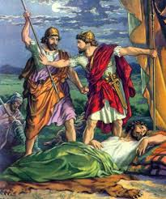
1 Samuel 26:8-11
⁸ Entonces dijo Abisai a David: Hoy ha entregado Dios a tu enemigo en tu mano; ahora, pues, déjame que le hiera con la lanza, y lo enclavaré en la tierra de un golpe, y no le daré segundo golpe. ⁹ Y David respondió a Abisai: No le mates; porque ¿quién extenderá su mano contra el ungido de Jehová, y será inocente? ¹⁰ Dijo además David: Vive Jehová, que si Jehová no lo hiriere, o su día llegue para que muera, o descendiendo en batalla perezca, ¹¹ guárdeme Jehová de extender mi mano contra el ungido de Jehová. Pero toma ahora la lanza que está a su cabecera, y la vasija de agua, y vámonos.

Slide 13
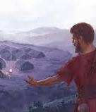
1 Samuel 26:12-14
¹² Se llevó, pues, David la lanza y la vasija de agua de la cabecera de Saúl, y se fueron; y no hubo nadie que viese, ni entendiese, ni velase, pues todos dormían; porque un profundo sueño enviado de Jehová había caído sobre ellos.
¹³ Entonces pasó David al lado opuesto, y se puso en la cumbre del monte a lo lejos, habiendo gran distancia entre ellos. ¹⁴ Y dio voces David al pueblo, y a Abner hijo de Ner, diciendo: ¿No respondes, Abner? Entonces Abner respondió y dijo: ¿Quién eres tú que gritas al rey?

Slide 14
1 Samuel 26:14-16
¹⁴ Y dio voces David al pueblo, y a Abner hijo de Ner, diciendo: ¿No respondes, Abner? Entonces Abner respondió y dijo: ¿Quién eres tú que gritas al rey? ¹⁵ Y dijo David a Abner: ¿No eres tú un hombre? ¿y quién hay como tú en Israel? ¿Por qué, pues, no has guardado al rey tu señor? Porque uno del pueblo ha entrado a matar a tu señor el rey. ¹⁶ Esto que has hecho no está bien. Vive Jehová, que sois dignos de muerte, porque no habéis guardado a vuestro señor, al ungido de Jehová. Mira pues, ahora, dónde está la lanza del rey, y la vasija de agua que estaba a su cabecera.

Slide 15
1 Samuel 26:17-20
¹⁷ Y conociendo Saúl la voz de David, dijo: ¿No es esta tu voz, hijo mío David? Y David respondió: Mi voz es, rey señor mío. ¹⁸ Y dijo: ¿Por qué persigue así mi señor a su siervo? ¿Qué he hecho? ¿Qué mal hay en mi mano? ¹⁹ Ruego, pues, que el rey mi señor oiga ahora las palabras de su siervo. Si Jehová te incita contra mí, acepte él la ofrenda; mas si fueren hijos de hombres, malditos sean ellos en presencia de Jehová, porque me han arrojado hoy para que no tenga parte en la heredad de Jehová, diciendo: Ve y sirve a dioses ajenos. ²⁰ No caiga, pues, ahora mi sangre en tierra delante de Jehová, porque ha salido el rey de Israel a buscar una pulga, así como quien persigue una perdiz por los montes.

Slide 16
1 Samuel 26:21-25
²¹ Entonces dijo Saúl: He pecado; vuélvete, hijo mío David, que ningún mal te haré más, porque mi vida ha sido estimada preciosa hoy a tus ojos. He aquí yo he hecho neciamente, y he errado en gran manera. ²² Y David respondió y dijo: He aquí la lanza del rey; pase acá uno de los criados y tómela. ²³ Y Jehová pague a cada uno su justicia y su lealtad; pues Jehová te había entregado hoy en mi mano, mas yo no quise extender mi mano contra el ungido de Jehová. ²⁴ Y he aquí, como tu vida ha sido estimada preciosa hoy a mis ojos, así sea mi vida a los ojos de Jehová, y me libre de toda aflicción. ²⁵ Y Saúl dijo a David: Bendito eres tú, hijo mío David; sin duda emprenderás tú cosas grandes, y prevalecerás. Entonces David se fue por su camino, y Saúl se volvió a su lugar.

Slide 17
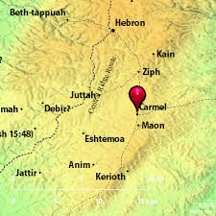
1 Samuel 25:1-2
25 Murió Samuel, y se juntó todo Israel, y lo lloraron, y lo sepultaron en su casa en Ramá.
Y se levantó David y se fue al desierto de Parán. ² Y en Maón había un hombre que tenía su hacienda en Carmel, el cual era muy rico, y tenía tres mil ovejas y mil cabras. Y aconteció que estaba esquilando sus ovejas en Carmel.

Slide 18
1 Samuel 25:3
³ Y aquel varón se llamaba Nabal, y su mujer, Abigail. Era aquella mujer de buen entendimiento y de hermosa apariencia, pero el hombre era duro y de malas obras; y era del linaje de Caleb.
Nabal: insensato, necio
Abigail: Mi padre es el gozo.
Caleb: juego de palabras, misma raíz de la palabra perro.

Slide 19
1 Samuel 25:4-8
⁴ Y oyó David en el desierto que Nabal esquilaba sus ovejas. ⁵ Entonces envió David diez jóvenes y les dijo: Subid a Carmel e id a Nabal, y saludadle en mi nombre, ⁶ y decidle así: Sea paz a ti, y paz a tu familia, y paz a todo cuanto tienes. ⁷ He sabido que tienes esquiladores. Ahora, tus pastores han estado con nosotros; no les tratamos mal, ni les faltó nada en todo el tiempo que han estado en Carmel. ⁸ Pregunta a tus criados, y ellos te lo dirán. Hallen, por tanto, estos jóvenes gracia en tus ojos, porque hemos venido en buen día; te ruego que des lo que tuvieres a mano a tus siervos, y a tu hijo David.

Slide 20
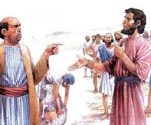
1 Samuel 25:9-12
⁹ Cuando llegaron los jóvenes enviados por David, dijeron a Nabal todas estas palabras en nombre de David, y callaron. ¹⁰ Y Nabal respondió a los jóvenes enviados por David, y dijo: ¿Quién es David, y quién es el hijo de Isaí? Muchos siervos hay hoy que huyen de sus señores. ¹¹ ¿He de tomar yo ahora mi pan, mi agua, y la carne que he preparado para mis esquiladores, y darla a hombres que no sé de dónde son? ¹² Y los jóvenes que había enviado David se volvieron por su camino, y vinieron y dijeron a David todas estas palabras.

Slide 21
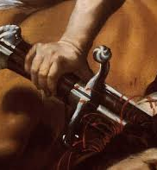
1 Samuel 25:13-17
¹³ Entonces David dijo a sus hombres: Cíñase cada uno su espada. Y se ciñó cada uno su espada y también David se ciñó su espada; y subieron tras David como cuatrocientos hombres, y dejaron doscientos con el bagaje.
¹⁴ Pero uno de los criados dio aviso a Abigail mujer de Nabal, diciendo: He aquí David envió mensajeros del desierto que saludasen a nuestro amo, y él los ha zaherido. ¹⁵ Y aquellos hombres han sido muy buenos con nosotros, y nunca nos trataron mal, ni nos faltó nada en todo el tiempo que anduvimos con ellos, cuando estábamos en el campo. ¹⁶ Muro fueron para nosotros de día y de noche, todos los días que hemos estado con ellos apacentando las ovejas. ¹⁷ Ahora, pues, reflexiona y ve lo que has de hacer, porque el mal está ya resuelto contra nuestro amo y contra toda su casa; pues él es un hombre tan perverso, que no hay quien pueda hablarle.

Slide 22
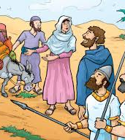
1 Samuel 25:18-24
¹⁸ Entonces Abigail tomó luego doscientos panes, dos cueros de vino, cinco ovejas guisadas, cinco medidas de grano tostado, cien racimos de uvas pasas, y doscientos panes de higos secos, y lo cargó todo en asnos. ¹⁹ Y dijo a sus criados: Id delante de mí, y yo os seguiré luego; y nada declaró a su marido Nabal. ²⁰ Y montando un asno, descendió por una parte secreta del monte; y he aquí David y sus hombres venían frente a ella, y ella les salió al encuentro. ²¹ Y David había dicho: Ciertamente en vano he guardado todo lo que este tiene en el desierto, sin que nada le haya faltado de todo cuanto es suyo; y él me ha vuelto mal por bien. ²² Así haga Dios a los enemigos de David y aun les añada, que de aquí a mañana, de todo lo que fuere suyo no he de dejar con vida ni un varón.
²³ Y cuando Abigail vio a David, se bajó prontamente del asno, y postrándose sobre su rostro delante de David, se inclinó a tierra; ²⁴ y se echó a sus pies, y dijo: Señor mío, sobre mí sea el pecado; mas te ruego que permitas que tu sierva hable a tus oídos, y escucha las palabras de tu sierva.

Slide 23
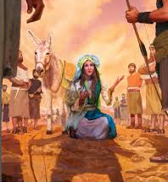
1 Samuel 25:25-31
²⁵ No haga caso ahora mi señor de ese hombre perverso, de Nabal; porque conforme a su nombre, así es. Él se llama Nabal,^{[a]} y la insensatez está con él; mas yo tu sierva no vi a los jóvenes que tú enviaste. ²⁶ Ahora pues, señor mío, vive Jehová, y vive tu alma, que Jehová te ha impedido el venir a derramar sangre y vengarte por tu propia mano. Sean, pues, como Nabal tus enemigos, y todos los que procuran mal contra mi señor. ²⁷ Y ahora este presente que tu sierva ha traído a mi señor, sea dado a los hombres que siguen a mi señor. ²⁸ Y yo te ruego que perdones a tu sierva esta ofensa; pues Jehová de cierto hará casa estable a mi señor, por cuanto mi señor pelea las batallas de Jehová, y mal no se ha hallado en ti en tus días. ²⁹ Aunque alguien se haya levantado para perseguirte y atentar contra tu vida, con todo, la vida de mi señor será ligada en el haz de los que viven delante de Jehová tu Dios, y él arrojará la vida de tus enemigos como de en medio de la palma de una honda. ³⁰ Y acontecerá que cuando Jehová haga con mi señor conforme a todo el bien que ha hablado de ti, y te establezca por príncipe sobre Israel, ³¹ entonces, señor mío, no tendrás motivo de pena ni remordimientos por haber derramado sangre sin causa, o por haberte vengado por ti mismo. Guárdese, pues, mi señor, y cuando Jehová haga bien a mi señor, acuérdate de tu sierva.

Slide 24
1 Samuel 25:32-35
³² Y dijo David a Abigail: Bendito sea Jehová Dios de Israel, que te envió para que hoy me encontrases. ³³ Y bendito sea tu razonamiento, y bendita tú, que me has estorbado hoy de ir a derramar sangre, y a vengarme por mi propia mano. ³⁴ Porque vive Jehová Dios de Israel que me ha defendido de hacerte mal, que si no te hubieras dado prisa en venir a mi encuentro, de aquí a mañana no le hubiera quedado con vida a Nabal ni un varón. ³⁵ Y recibió David de su mano lo que le había traído, y le dijo: Sube en paz a tu casa, y mira que he oído tu voz, y te he tenido respeto ( he concedido tu petición LBLA ).

Slide 25
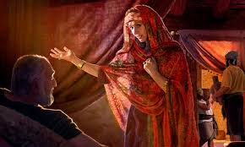
1 Samuel 25:36-38
³⁶ Y Abigail volvió a Nabal, y he aquí que él tenía banquete en su casa como banquete de rey; y el corazón de Nabal estaba alegre, y estaba completamente ebrio, por lo cual ella no le declaró cosa alguna hasta el día siguiente. ³⁷ Pero por la mañana, cuando ya a Nabal se le habían pasado los efectos del vino, le refirió su mujer estas cosas; y desmayó su corazón en él, y se quedó como una piedra. ³⁸ Y diez días después, Jehová hirió a Nabal, y murió.

Slide 26
1 Samuel 25:39-42
³⁹ Luego que David oyó que Nabal había muerto, dijo: Bendito sea Jehová, que juzgó la causa de mi afrenta recibida de mano de Nabal, y ha preservado del mal a su siervo; y Jehová ha vuelto la maldad de Nabal sobre su propia cabeza. Después envió David a hablar con Abigail, para tomarla por su mujer. ⁴⁰ Y los siervos de David vinieron a Abigail en Carmel, y hablaron con ella, diciendo: David nos ha enviado a ti, para tomarte por su mujer. ⁴¹ Y ella se levantó e inclinó su rostro a tierra, diciendo: He aquí tu sierva, que será una sierva para lavar los pies de los siervos de mi señor. ⁴² Y levantándose luego Abigail con cinco doncellas que le servían, montó en un asno y siguió a los mensajeros de David, y fue su mujer.
*

Slide 27
1 Samuel 25:43-44
⁴³ También tomó David a Ahinoam de Jezreel, y ambas fueron sus mujeres. ⁴⁴ Porque Saúl había dado a su hija Mical mujer de David a Palti hijo de Lais, que era de Galim.
Veamos algunos puntos….

Slide 28
1 Samuel 25:43-44
⁴³ También tomó ( había tomado LBLA ) David a Ahinoam de Jezreel, y ambas fueron sus mujeres.
La LBLA y la NVI traducen que ya había tomado a Ahinoam.
1 Samuel 14:50
⁵⁰ Y el nombre de la mujer de Saúl era Ahinoam, hija de Ahimaas.
2 Samuel 12:7-8
⁷ Entonces dijo Natán a David: Tú eres aquel hombre. Así ha dicho Jehová, Dios de Israel: Yo te ungí por rey sobre Israel, y te libré de la mano de Saúl, ⁸ y te di la casa de tu señor, y las mujeres de tu señor en tu seno; además te di la casa de Israel y de Judá; y si esto fuera poco, te habría añadido mucho más.

Slide 29
Todo indica que David tenía por mujer a la mujer de Saùl.
1 Samuel 25:44
⁴⁴ Porque Saúl había dado a su hija Mical mujer de David a Palti hijo de Lais, que era de Galim.
Muy probablemente Saùl, dando por hecho que mataría a David y que Mical estaba de lado de David, la entregó a otro varón.

Slide 30
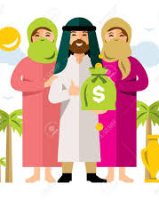
Según la institución divina, el matrimonio consiste en un hombre y una mujer ( Gen 2:24 ). Cristo confirma lo anterior ( Mat 19:4-6 ).
La Biblia no condena directamente la poligamia del AT, si describe abiertamente los efectos malignos de esta práctica, como, p.e., en Jacob ( Gen 35:22, 37:18-28 ), David ( 2 Samuel 13:1-29, 15:1ss ), y , especialmente, Salomón ( 1 Reyes 11:1-12 ).
Por lo tanto las Escrituras enfatizan los malos resultados de esta práctica.

Slide 31

Veamos un par de puntos interesantes
a partir de lo que hemos revisado.

Slide 32
1 Samuel 25:29-31
²⁹ Aunque alguien se haya levantado para perseguirte y atentar contra tu vida, con todo, la vida de mi señor será ligada en el haz de los que viven delante de Jehová tu Dios, y él arrojará la vida de tus enemigos como de en medio de la palma de una honda. ³⁰ Y acontecerá que cuando Jehová haga con mi señor conforme a todo el bien que ha hablado de ti, y te establezca por príncipe sobre Israel, ³¹ entonces, señor mío, no tendrás motivo de pena ni remordimientos por haber derramado sangre sin causa, o por haberte vengado por ti mismo. Guárdese, pues, mi señor, y cuando Jehová haga bien a mi señor, acuérdate de tu sierva.
Aunque se levante injusticia contra nosotros, no somos nosotros mismo los que debemos “ hacer justicia “, es Dios quien ve, juzga y actúa, según su designio.
El vers. 31 dice “guárdese”, no caigas en pecado respondiendo a una injusticia.
*

Slide 33
Deuteronomio 32:35
³⁵ Mía es la venganza y la retribución;
A su tiempo su pie resbalará,
Porque el día de su aflicción está cercano,
Y lo que les está preparado se apresura.
Lucas 9:54-56
⁵⁴ Viendo esto sus discípulos Jacobo y Juan, dijeron: Señor, ¿quieres que mandemos que descienda fuego del cielo, como hizo Elías, y los consuma? ⁵⁵ Entonces volviéndose él, los reprendió, diciendo: Vosotros no sabéis de qué espíritu sois; ⁵⁶ porque el Hijo del Hombre no ha venido para perder las almas de los hombres, sino para salvarlas. Y se fueron a otra aldea.

Slide 34
1 Samuel 24:3-4
³ Y cuando llegó a un redil de ovejas en el camino, donde había una cueva, entró Saúl en ella para cubrir sus pies; y David y sus hombres estaban sentados en los rincones de la cueva. ⁴ Entonces los hombres de David le dijeron: He aquí el día de que te dijo Jehová: He aquí que entrego a tu enemigo en tu mano, y harás con él como te pareciere. Y se levantó David, y calladamente cortó la orilla del manto de Saúl.
1 Samuel 26:7-8
⁷ David, pues, y Abisai fueron de noche al ejército; y he aquí que Saúl estaba tendido durmiendo en el campamento, y su lanza clavada en tierra a su cabecera; y Abner y el ejército estaban tendidos alrededor de él. ⁸ Entonces dijo Abisai a David: Hoy ha entregado Dios a tu enemigo en tu mano; ahora, pues, déjame que le hiera con la lanza, y lo enclavaré en la tierra de un golpe, y no le daré segundo golpe.

Slide 35
Si David hubiera matado a Saúl en cualquiera de las dos oprtunidades que pudo hacerlo, sus problemas se hubieran solucionado, hubiera dejado de huir y hubiera asumido el reino de inmediato.
Pero no era la voluntad de Dios, ni Dios lo había ordenado.
La tentación y el pecado están siempre al acecho, esperando que uno atraviese la puerta y caiga en pecado.
Génesis 4:6-8 LBLA
⁶ Entonces el Señor dijo a Caín: ¿Por qué estás enojado, y por qué se ha demudado tu semblante? ⁷ Si haces bien, ¿no serás aceptado?^{[a]} Y si no haces bien, el pecado yace a la puerta y te codicia^{[b]}, pero tú debes dominarlo. ⁸ Y Caín dijo a su hermano Abel: vayamos al campo^{[c]}……
Santiago 1:13-15

Slide 36
Génesis 39:7-9 LBLA
⁷ Sucedió después de estas cosas que la mujer de su amo miró^{[a]} a José con deseo y le dijo: Acuéstate conmigo. ⁸ Pero él rehusó y dijo a la mujer de su amo: Estando yo aquí^{[b]}, mi amo no se preocupa de nada^{[c]} en la casa, y ha puesto en mi mano todo lo que posee. ⁹ No hay nadie^{[d]} más grande que yo en esta casa, y nada me ha rehusado excepto a ti, pues tú eres su mujer. ¿Cómo entonces iba yo a hacer esta gran maldad y pecar contra Dios?
Este debe ser el sentir de todo creyente, no querer pecar contra Dios y define la lucha diaria del creyente, agradar a Dios con toda mi vida, cada día.( Rom 12:1 )
Pero en esta lucha no estamos solos, el Espíritu Santo, el Consolador, el Paracletos, está con nosotros ( Juan 14:15-18, 26, 16:13 ).

Slide 37
Isaías 35:8-9
⁸ Y habrá allí calzada y camino, y será llamado Camino de Santidad; no pasará inmundo por él, sino que él mismo estará con ellos; el que anduviere en este camino, por torpe que sea, no se extraviará. ⁹ No habrá allí león, ni fiera subirá por él, ni allí se hallará, para que caminen los redimidos.

Slide 38
Leer los capítulos 27, 29 y 30 para el próximo Domingo.

